Slide 1

SINF0074 - Linux Básico
Carlos Augusto
Igor Terriaga Santos

Slide 2
Roteiro
O que é um pacote
O que são gerenciadores de pacotes
  dpkg
  Apt-Get
O que são repositórios
Atualizar repositórios

Slide 3
Roteiro
Atualizar sistema
Pesquisar por pacotes
Instalar pacotes
Remover pacotes
Instalar pacote DPKG

Slide 4
O que é um pacote
Um pacote do sistema pode ser comparado a um pacote físico onde algo é guardado, ou uma caixa para guardar arquivos, parecido com os arquivos compactados que ao descompactar é possível visualizar seu conteúdo.
Porém um pacote inclui um ou mais arquivos de configuração que informam o nome do pacote, a versão, as dependências e toda a organização dos arquivos.

Slide 5
O que é um pacote
Uma das principais informações dos pacotes são as dependências, elas informam quais outros pacotes precisar estar instalados para prover os arquivos necessários para o funcionamento do programa desejado.
Um pacote de plugins para o editor de imagens Gimp somente irá funcionar se esse editor de imagens estiver instalado, e pela checagem de dependências o sistema antes mesmo de efetuar a instalação já pode verificar se o programa funcionará corretamente.

Slide 6
O que são Repositórios
Repositórios são locais onde ficam armazenados pacotes, cada tipo de empacotamento possui regras que facilitam o uso desses repositórios, que podem estar armazenados no computador, em um pendrive, mas, quando nos referimos a um repositório, estamos no referindo a servidores que disponibilizam pacotes pela Internet.
É possível adicionar quantos repositórios desejar, em geral eles possuem uma URL, ou seja, um endereço da Internet que é representado por um domínio, mas também pode ser representado pelo IP do servidor do repositório.

Slide 7
O que são Repositórios
Existem repositórios oficiais, mantidos pelas distribuições, e de terceiros, mantidos por comunidades, e até repositórios pessoais.

Slide 8
O que são Gerenciadores de Pacotes
Geralmente os gerenciadores de pacotes são divididos em duas partes, uma responsável pela instalação, remoção e configuração dos pacotes que já estão no computador;
A outra é responsável por baixar aquivos de repositórios, simplificando muito a instalação;
O gerenciador de pacotes possui as informações sobre os pacotes disponíveis para instalação, que geralmente são baixados de forma automática da internet e instalados no computador.

Slide 9
dpkg
O dpkg é um gerenciador de pacotes criado para a distribuição Debian; toda instalação e remoção de pacotes .deb é feita pelo dpkg.
Possui funções como configuração de pacotes, porém ele não efetua buscas ou downloads em repositórios.
Caso seja realizada uma tentativa de instalação de um pacote que possui dependências não resolvidas, o dpkg somente informa a falta (dependências), mas não tenta resolver o problema.

Slide 10
Apt (Advanced Packging Tool ou Ferramenta de empacotamento)
Capaz de instalar, atualizar e remover pacotes de maneira simples e de forma automática, não é necessário se preocupar com dependências, pois trabalha de forma sincronizada com os repositórios e quando necessário efetua automaticamente os downloads das dependências.
O primeiro comando que deve ser aprendido sobre o APT é a sua derivação update, utlizada para sincronizar todos os repositórios de pacotes.

Slide 11
Apt (Advanced Packging Tool ou Ferramenta de empacotamento)
Para atualizar todo o sistema, para a versão mais nova dos aplicativos, de acordo com os repositórios que estão configurados no sistema, utilize o comando:
  apt-get dist-upgrade
Para atualizar toda a lista de repositórios:
  apt-get update
Pesquisar por pacotes, pode-se utilizar o comando apt-cache:
  apt-cache search inkscape

Slide 12
Apt (Advanced Packging Tool ou Ferramenta de empacotamento)
  Por algum motivo, depois de instalar o aplicativo, você pode não precisar mais dele e desejar liberar um pouco de espaço em disco. Então podemos efetuar a remoção do pacote, utilizando o comando apt-get remove:
    apt-get remove inkscape
  Remover pacotes não utilizados:
    apt-get autoremove

Slide 13
Apt (Advanced Packging Tool ou Ferramenta de empacotamento)
  Listar arquivos contidos em um pacote que está instalado:
    dpkg -L firefox
  Verificar se um pacote está instalado
    dpkg -l | grep ii | grep firefox
  Exibir todos os pacotes instalados no sistema, utilize o seguinte comando
    dpkg -l | grep ii

Slide 14
Instalar pacote (DPKG)
    Para efetuar a instalação de um arquivo .deb qu esteja no computador, por exemplo, o aquivo vscode.deb
      dpkg -i vscode.deb
    Para efetuar a instalação de vários arquivos.deb que estejam no computador basta acrescentar os nomes, separando-os por espaço, por exemplo:
      dpkg -i vscode.deb eclipse.deb

Slide 15
Instalar pacote (DPKG)
    Não é recomendado realizar instalação forçada de pacotes, pois isso pode danificar o sistema, porém em alguns casos específicos pode ser necessário, então utilize a opção --force-all na instalação do pacote:
      dpkg --force-all -i firefox.deb

Slide 16
Remover um pacote (DPKG)
    Para remover um pacote utilizando o dpkg, e remover até mesmo os arquivos de configuração, faça:
      dpkg -P firefox
    Para remover um pacote utilizando o dpkg, mas não remover os arquivos de configuração, utilize o seguinte comando:
      dpkg -r firefox

Slide 17
Baixar código-fonte do aplicativo
    É possível baixar o código fonte do pacote, mas lembre-se de que o código-fonte está disponível apenas para os pacotes de software livre e é necessário que o arquivo de configuração do repositório esteja com o repositório do código-fonte ativo:
      apt-get soure firefox

Slide 18
Reparar o sistema com Pacotes Quebrados
      Existe outro comando que faz uma análise gereal e reparos quando necessários nos pacotes instalados, inclusive é prudente executá-los após efetuar grandes atualizações do sistema:
        apt-get -f install

Slide 19
Redhat, Fedora, CentOS (RPM, YUM)
      Assim como na distribuição Debian, onde há o composto DPKG e apt-get, nas distribuições RedHat, Fedora e CentOS existem os complementos RPM e YUM, que são bem semelhantes:
        O comando rpm é semelhante ao dpkg
        O comando yum é semelhante ao comando apt-get

Slide 20
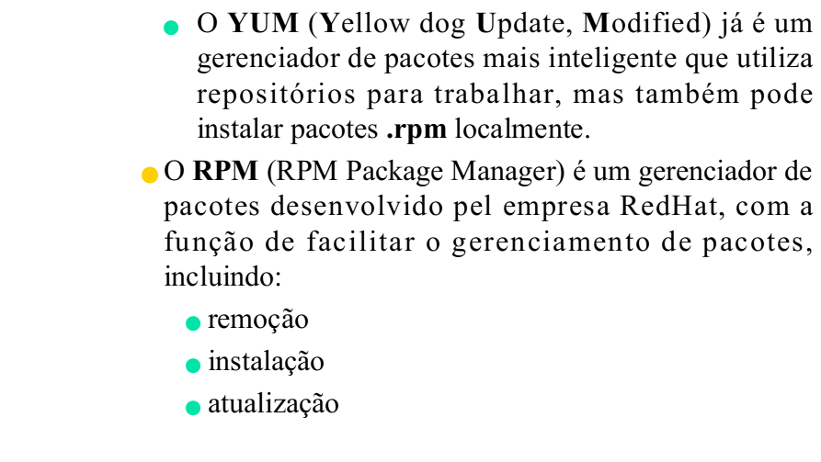
Redhat, Fedora, CentOS (RPM, YUM)

Slide 21
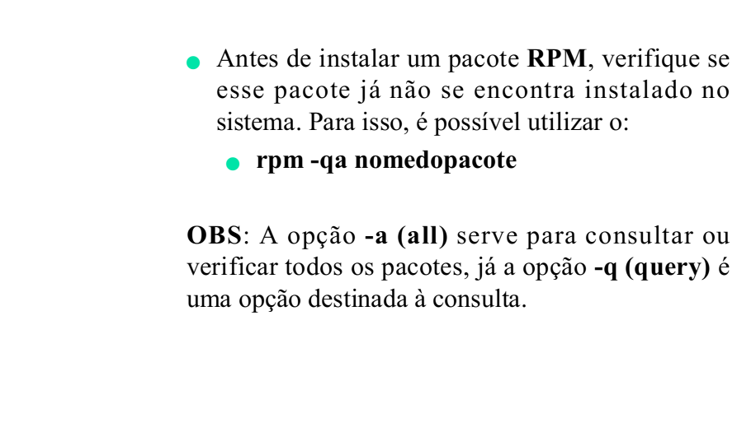
Redhat, Fedora, CentOS (RPM, YUM)

Slide 22
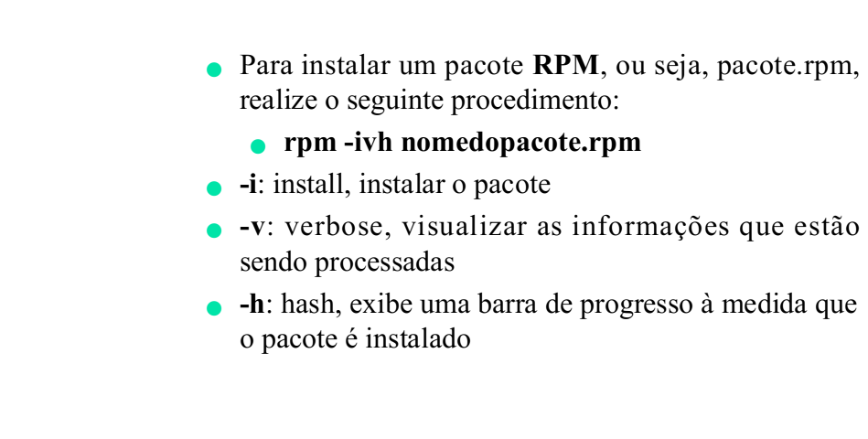
Redhat, Fedora, CentOS (RPM, YUM)

Slide 23
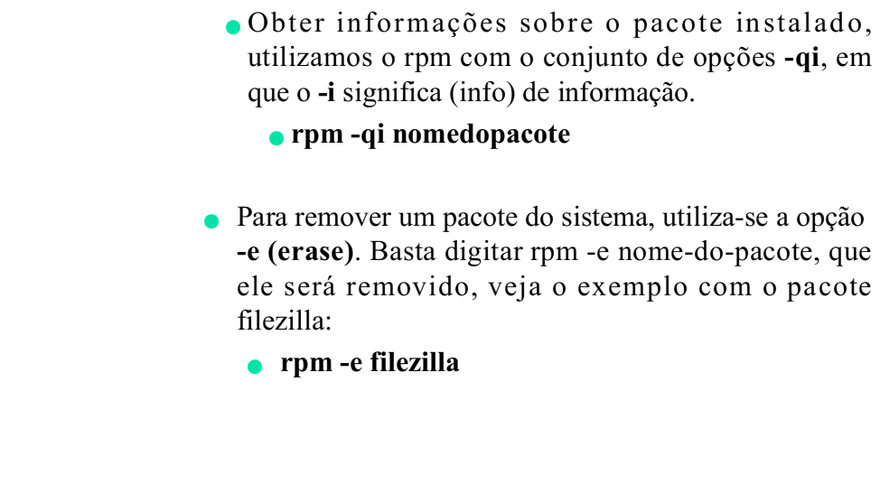
Redhat, Fedora, CentOS (RPM, YUM)

Slide 24
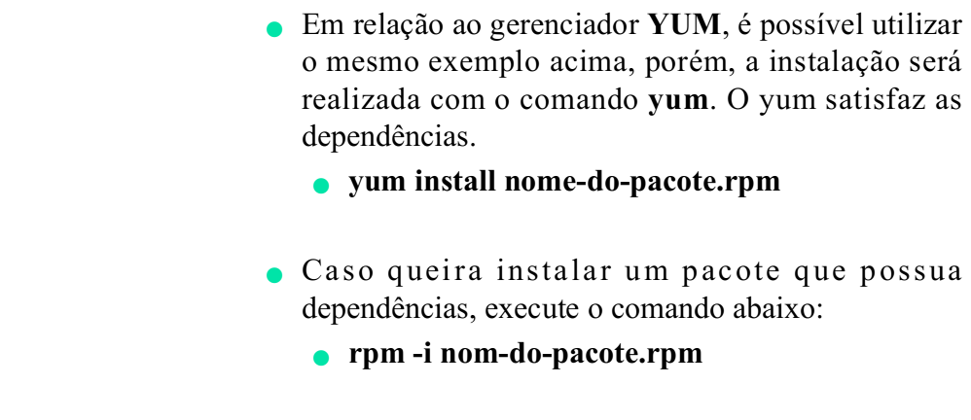
Redhat, Fedora, CentOS (RPM, YUM)

Slide 25
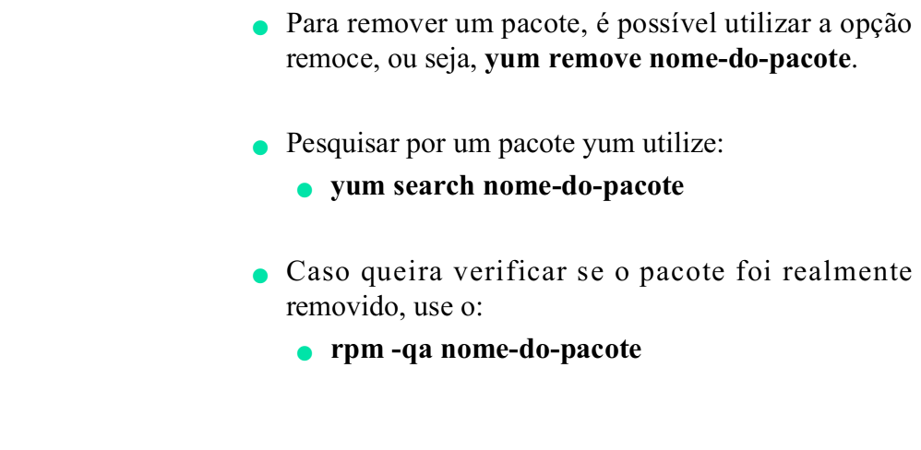
Redhat, Fedora, CentOS (RPM, YUM)

Slide 26
Exercícios
Qual comando é utilizado a lista de repositórios em uma distribuição Debian?
Qual comando é usado para instalar o pacote vim em uma distribuição Debian?
Qual o comando é usado para atualizar todo o sistema em uma distribuição Debian, removendo pacotes obsoletos?
A utilização do aplicativo apache não é mais necessária no sistema. Qual comando utilizado para removê-lo?

Slide 27
Exercícios
Qual comando é utilizado a lista de repositórios em uma distribuição Debian?
  apt-get update
Qual comando é usado para instalar o pacote vim em uma distribuição Debian?
  apt-get install vim
Qual o comando é usado para atualizar todo o sistema em uma distribuição Debian, removendo pacotes obsoletos?
  apt-get dist-upgrade
A utilização do aplicativo apache não é mais necessária no sistema. Qual comando utilizado para removê-lo?
  apt-get remove apache

Slide 28
Exercícios
Em uma distribuição Debian deseja-se instalar o aplicativo skype.deb que foi baixado da internet. Qual o procedimento para instalá-lo?
Mário deseja instalar o Java no seu sistema Redhat, porém não sabe o nome corretamente. Como ele poderá pesquisar pelo pacote para que assim possa instalá-lo?
Através do comando 'rpm', qual o comando para exibir informações sobre um pacote instalado?

Slide 29
Exercícios
Em uma distribuição Debian deseja-se instalar o aplicativo skype.deb que foi baixado da internet. Qual o procedimento para instalá-lo?
  dpkg -i skype.deb
Mário deseja instalar o Java no seu sistema Redhat, porém não sabe o nome corretamente. Como ele poderá pesquisar pelo pacote para que assim possa instalá-lo?
  yum search java
Através do comando 'rpm', qual o comando para exibir informações sobre um pacote instalado?
  rpm -qi

Slide 30
Perguntas
?

